Slide 1



Slide 2

A obediência é sempre o melhor
6

Slide 3

Imagine, você está em um avião em queda e possui apenas dois paraquedas. Há três passageiros, sua mãe, uma criança de cinco anos e um cardiologista muito importante cheio de operações agendadas, porém você tem apenas dois paraquedas! Para quem você dará? Justifique a sua escolha.

Slide 4

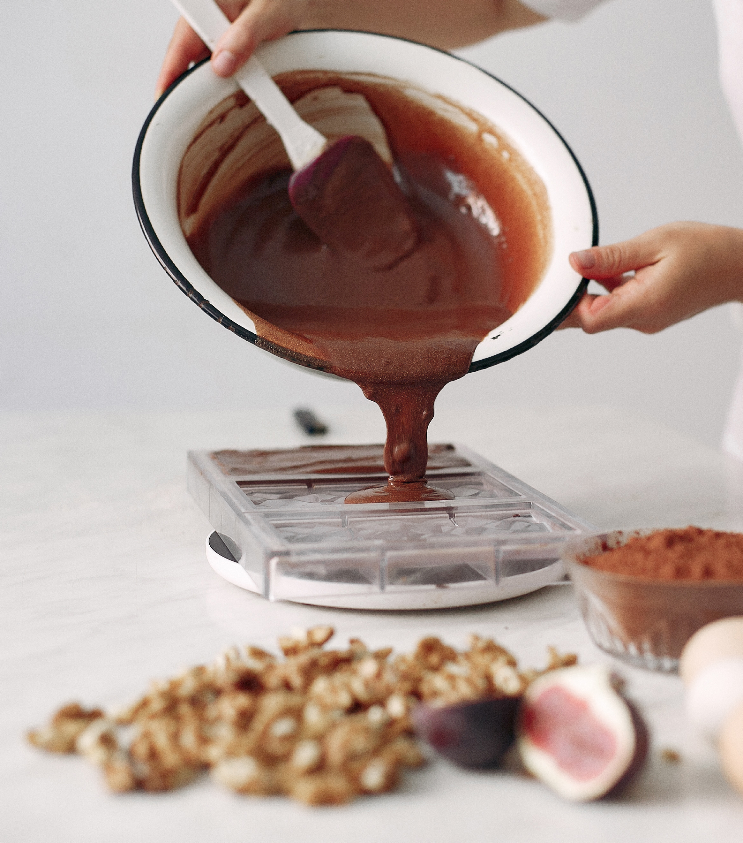
Uma criança de seis anos estava em seu quarto, quando sentiu um cheiro gostoso que vinha da cozinha. Chegando lá flagrou sua mãe preparando um delicioso brigadeiro de panela. Sem pensar, correu para pegar um bocado na ponta do dedo, a mãe assustada com a chegada súbita do filho gritou alertando o pequeno para que ele não se queimasse.

Slide 5
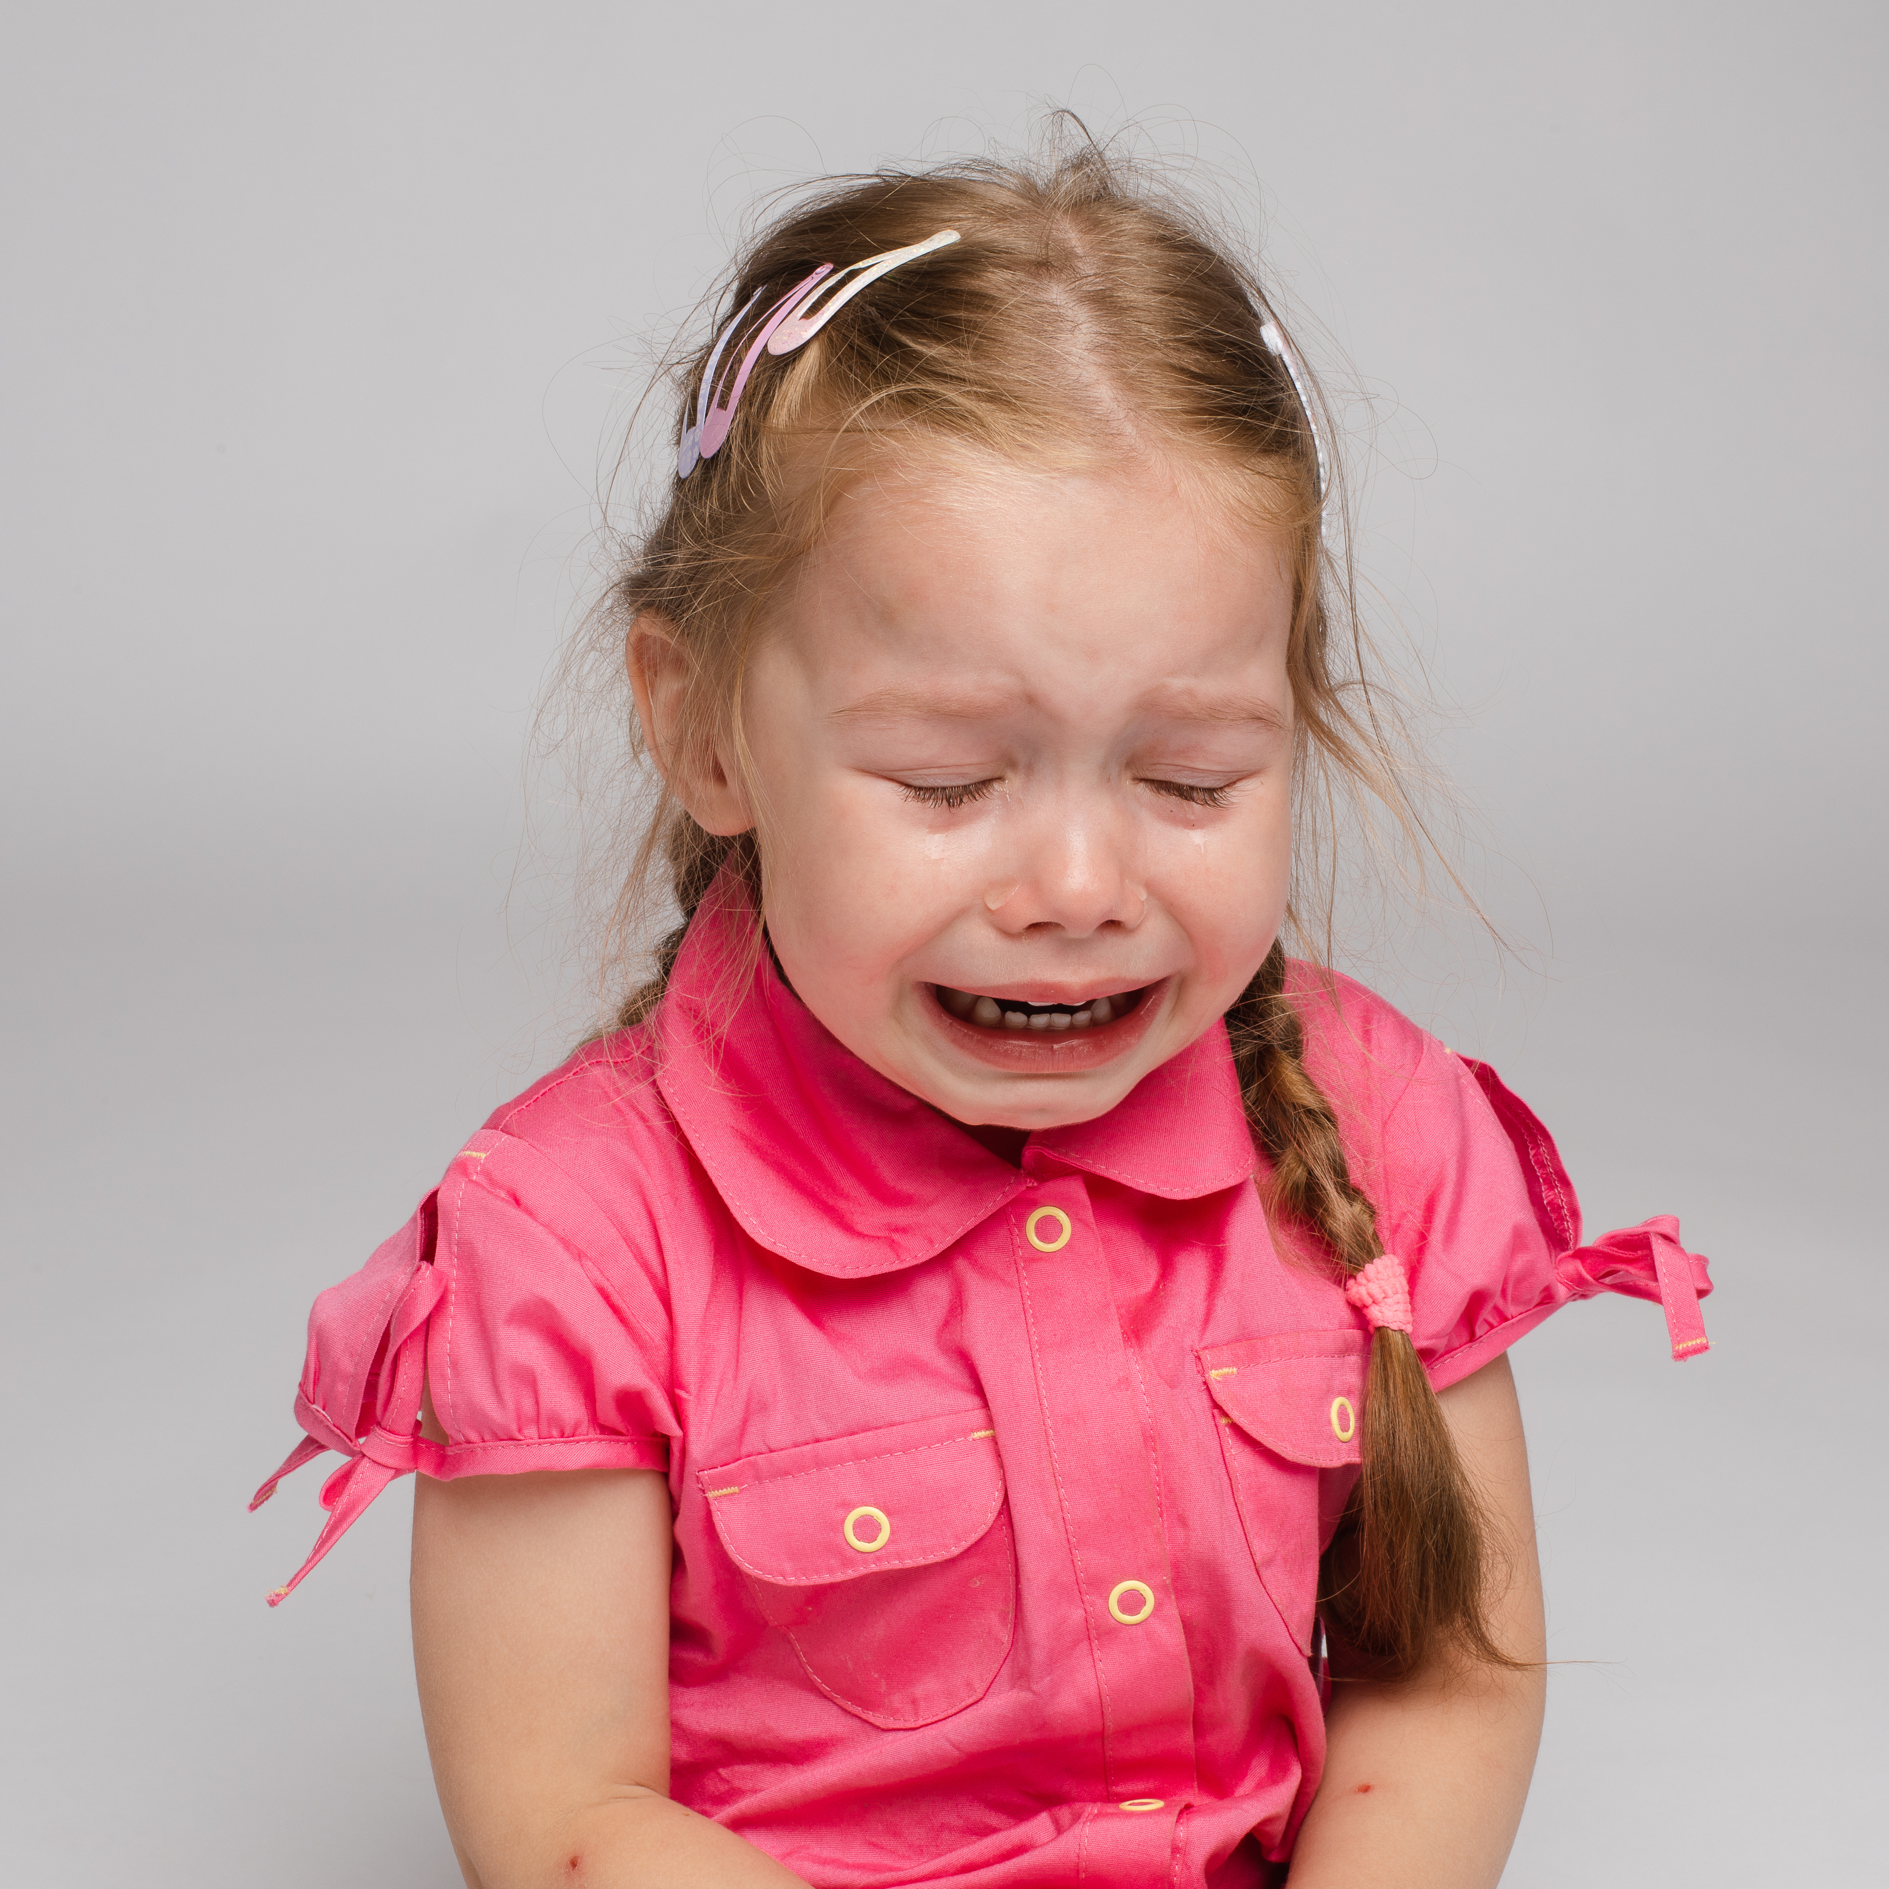
A criança não estava satisfeita com o impedimento, continuou a insistir, pois aquele brigadeiro aparentava estar realmente gostoso! Sua mãe continuava alertando sobre o perigo da panela quente, e quando ela se distraiu por apenas um segundo, o menino meteu a mão na panela, para pegar pelo menos um pouquinho do desejado brigadeiro. Imediatamente sua pequena e frágil mão sentiu a dor da queimadura e começou a chorar.

Slide 6
1. Quem escreveu a lei moral? Êxodo 31:18
Deus escreveu com seu próprio dedo em tábuas de pedra.

Slide 7
2. Como Jesus dividiu a lei? Mateus 22:36-40
Em duas partes: O amor a Deus e ao próximo. Isto resume toda a Lei.

Slide 8
3. Jesus mudou os mandamentos? Mateus 5:17 e 18
Não mudou, confirmou e nunca mudará pois a lei é eterna.

Slide 9
4. Devemos guardar todos os mandamentos? Tiago 2:10
Aquele que não guarda somente um está transgredindo todos.

Slide 10
5. O que muitos seguem hoje? Marcos7:6-9,13
Seguem tradições feitas por homem que não tem valor para Deus.

Slide 11
6. O que é mais importante obedecer? Atos 5:29
Sempre obedecer a Deus acima de qualquer ser humano.

Slide 12
7. Qual é o benefício de obedecer aos mandamentos? Salmo 19:7-11
Traz paz a alma, alegra o coração, da sabedoria e refrigera a alma.

Slide 13

A vida é cheia de escolhas, decisões, repleta de coisas que devemos abandonar e ocasiões em que temos de nos adaptar.

Slide 14

Temos que escolher qual curso fazer, proposta de emprego aceitar, comqual pessoa vamos casar. Escolhas fáceis e escolhas difíceis.

Slide 15

Qual o critério que você tem usado para tomar decisões?
Todas nossas decisões são pautadas em algo, às vezes são questões financeiras e outras vezes sociais, mas há momentos que ficamos em dúvida de qual caminho seguir, a quem obedecer.
Pode ser um coração com um forte desejo, pode ser algum parente muito influente, pode ser simplesmente a vontade de Deus.

Slide 16
Hoje vamos aprender como ter certeza se estamos decidindo corretamente.

Slide 17
Você crê que os dez mandamentos são um padrão divino para sua vida?

Slide 18
Deseja, com a ajuda de Deus, respeitar e seguir todos os mandamentos?

